Slide 1

BIENVENUE AUX PRESOUTENANCES
2024-2025

Slide 2

REPUBLIQUE DU CAMEROUN
PAIX-TRAVAIL-PATRIE
THEME : CONCEPTION ET REALISATION D’ UN MINI-ERP POUR LES AGENCES DE MARKETING (CAS DE VISION PUB)
Rediger par : NTUCHAMO TADJO Bryan Richie
Etudiant en deuxieme annee Genie Logiciel a l’IAI Cameroun Centre de Douala
Sous l’encadrement :
Professionnel de : M. ENOLLA Fritz
Directeur general de VISION PUB
Professionnel de : M. ELLA
Enseignant a l’IAI Cameroun
Annee academique 2024-2025

Slide 3
Introduction
01
Contexte et enjeux
02
Etudes de l’existant
03
Analyse Des Besoins Fonctionels
04
PLAN
Architecture et Choix technologique
05
06
Conception des Dashboard
Difficultés Rencontrées et Solutions Apportées
08
Conclusion
09

Slide 4
Introduction

Slide 5
Contexte et Enjeux de Vision Pub
L'agence Vision Pub, leader en communication digitale, faisait face à des défis majeurs liés à une gestion fragmentée de ses opérations quotidiennes. Sans un outil centralisé, l'efficacité était compromise.
Gestion dispersée des clients, campagnes et facturation.
Perte de temps significative due aux processus manuels.
Erreurs fréquentes affectant la précision des données.
L'objectif était clair : concevoir un mini-ERP sur mesure pour répondre précisément à ces problématiques.

Slide 6

Etude de l’Existant
ERP : La Fondation
Mini-ERP : L'Agilité
Un Progiciel de Gestion Intégré (ERP) est un système centralisant toutes les fonctions clés d'une entreprise (finance, RH, production, etc.).
Une solution simplifiée, modulaire et adaptée aux petites structures ou aux besoins spécifiques, sans la complexité
d'un ERP complet.
Modules Clés
Exemples
CRM, gestion des projets, facturation, et ressources humaines sont des modules essentiels pour une agence comme Vision Pub.
Des plateformes comme Axonaut ou Odoo (notre choix)
offrent des bases solides pour ce type de développement.

Slide 7





Analyse des Besoins Fonctionnels
CRM & Prospection
Campagnes Marketing
Facturation & Finance
Gérer les clients et prospects de manière centralisée.
Planification, suivi et reporting des campagnes digitales.
Processus de facturation simplifié et gestion financière de base.
Ressources Humaines
Reporting & KPIs
Suivi des collaborateurs, des tâches et des congés.
Tableaux de bord pour les indicateurs de performance clés.
Chaque fonctionnalité a été pensée pour s'intégrer harmonieusement et fluidifier les opérations de Vision Pub.

Slide 8
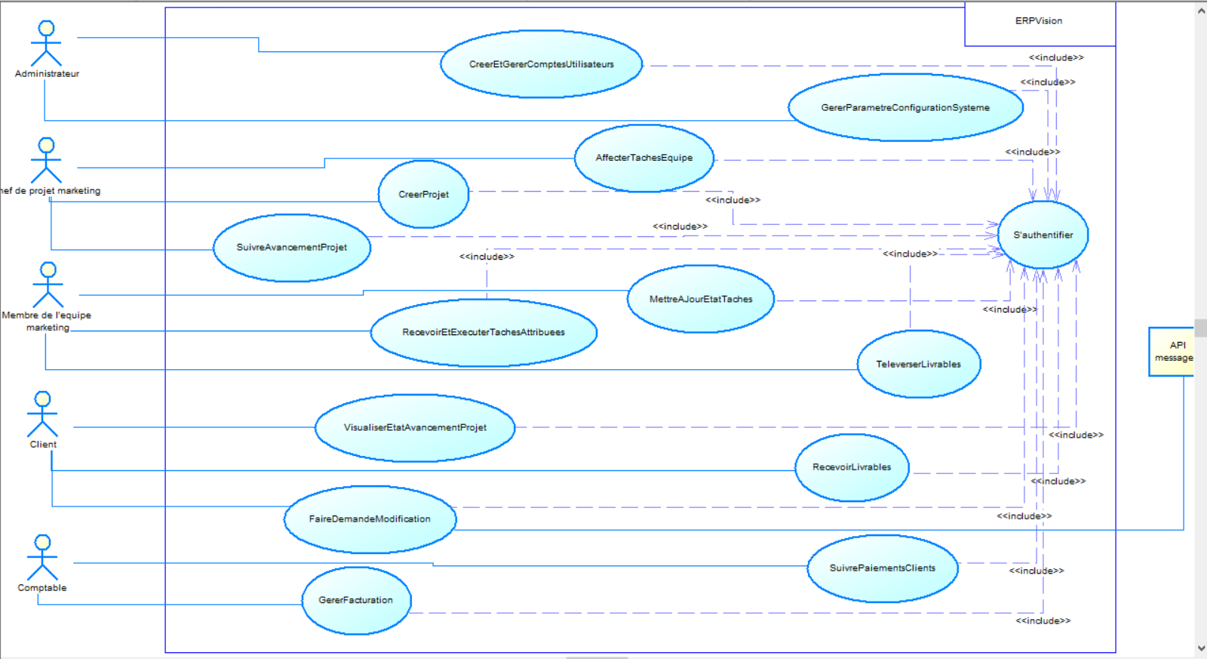
Analyse UML

Slide 9
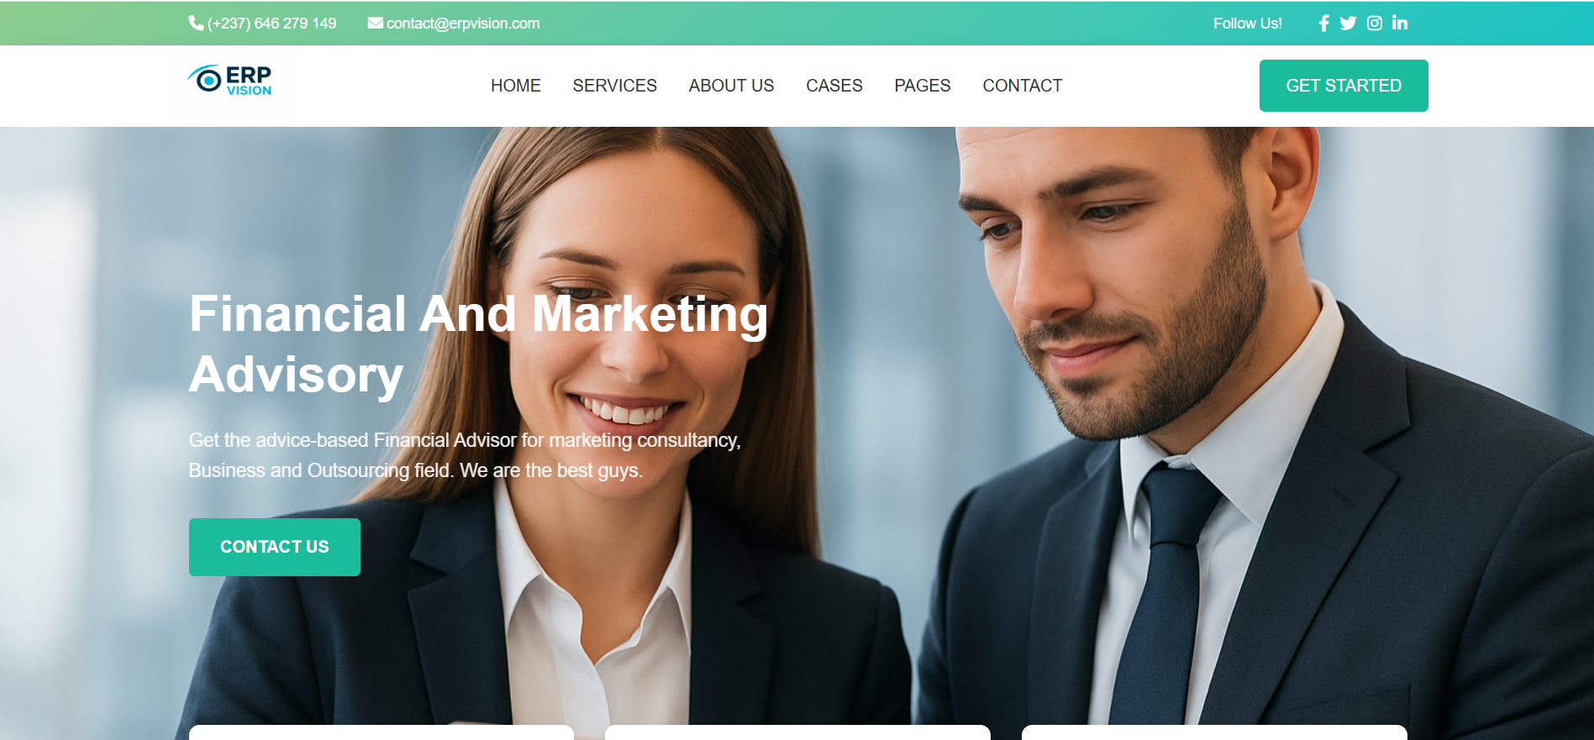
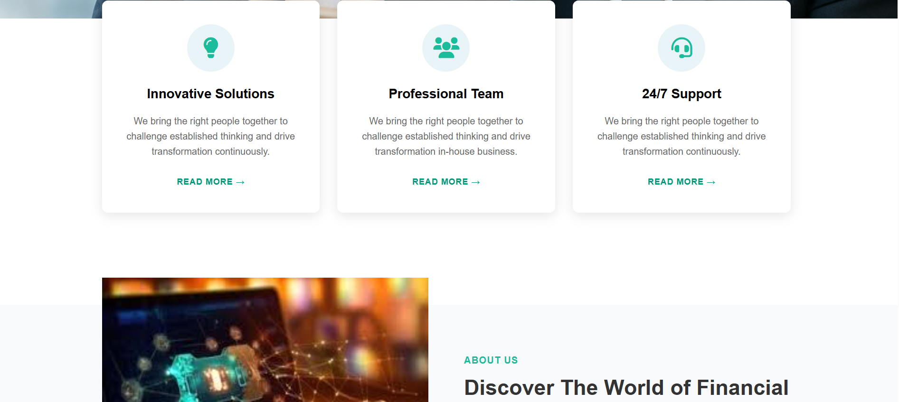
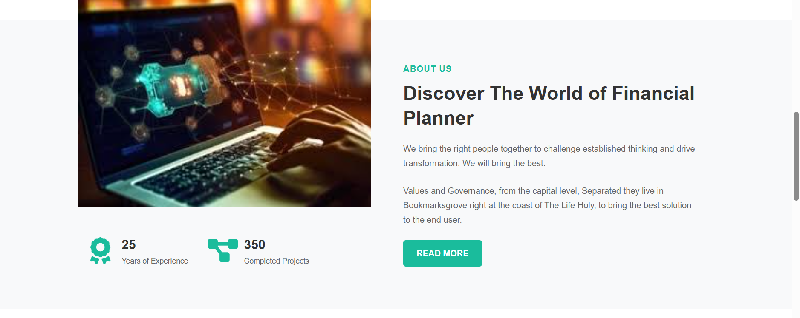
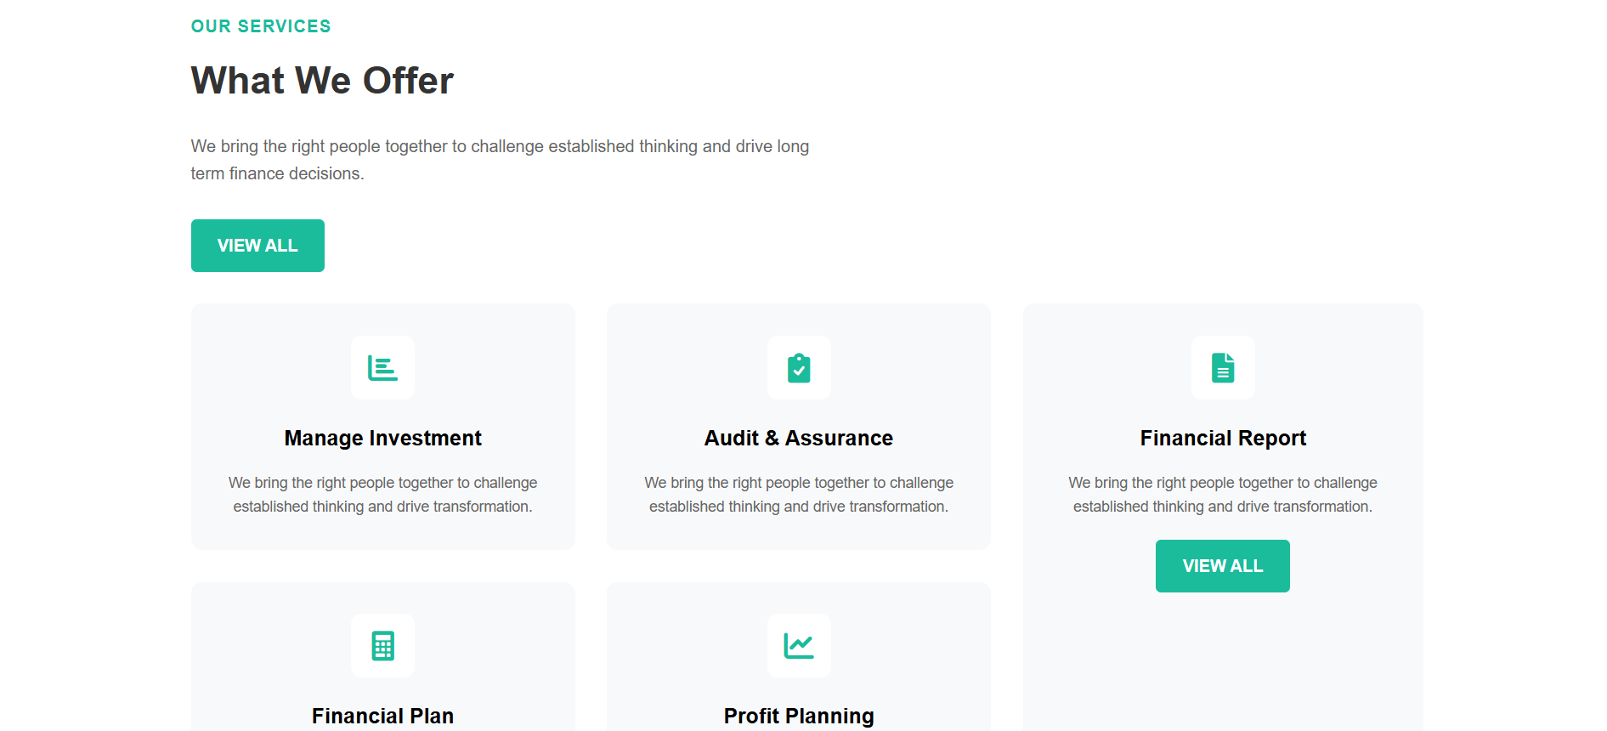
Architecture et Choix Technologiques
Solution retenue : Développement sur base d une maquette figma, un ERP open source flexible et reconnu.
Avantages : Modularité inégalée, forte personnalisation possible, et une interface web accessible depuis n'importe où.
Technologies utilisées : HTML/CSS/Javascript pour le frontend, PHP pour le backend, et une interface web responsive pour l'utilisateur final.
Potentiel : Intégration future avec d'autres outils marketing et plateformes de médias sociaux pour une synergie complète.

Slide 10

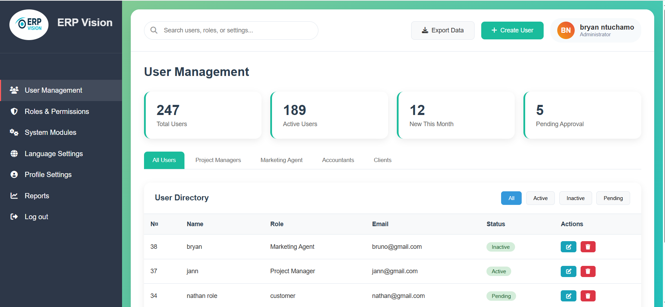
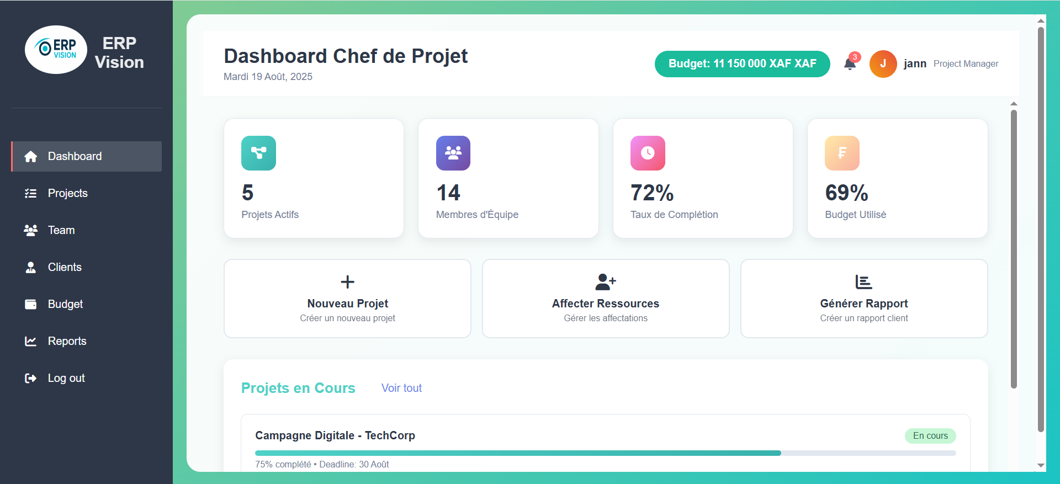
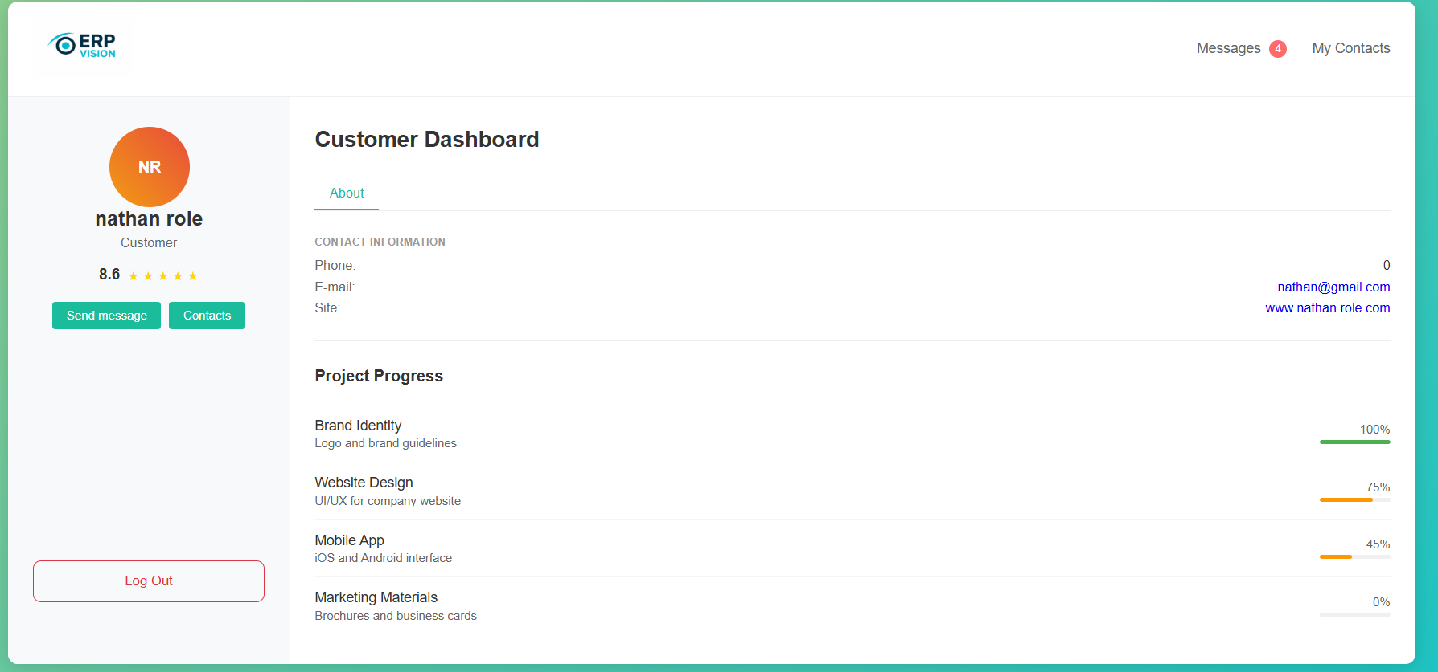
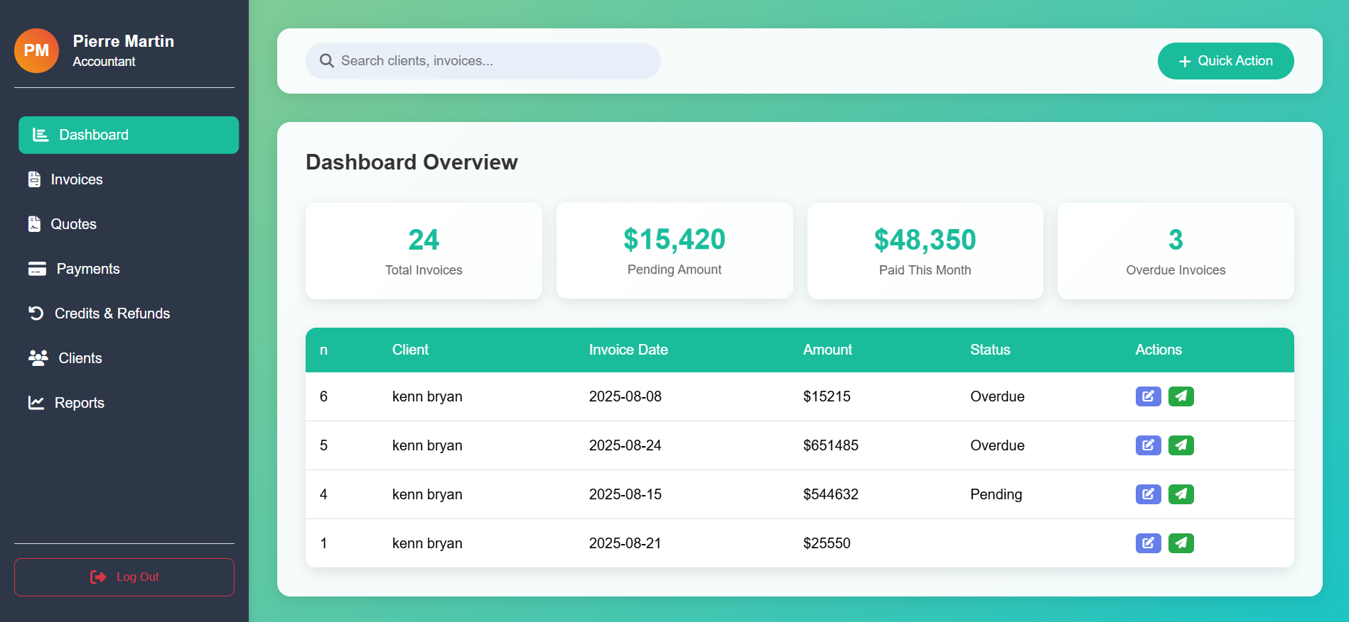
Conception des Dashboard
Dashboard Administrateur
Dashboard Chef de projet
Dashboard Customer
Dashboard comptable

Slide 11
Difficultés Rencontrées et Solutions Apportées
Défis :
Solutions :
Formation des utilisateurs : Assurer une prise en main rapide et efficace.
Développement sur mesure : Création de fonctionnalités spécifiques là où les standards ne suffisaient pas.
Contraintes techniques : Gérer l'hébergement et la sécurité des données.
Ateliers de formation : Sessions interactives et documentation claire pour l'équipe.
Collaboration experte : Partenariat avec des spécialistes en hébergement sécurisé et audits de sécurité.
Suivi continu : Échanges réguliers avec les encadrants pour des ajustements agiles.

Slide 12
Conclusion
Ce mini-ERP est une solution sur-mesure qui optimise la gestion de Vision Pub, fruit d'un projet alliant compétences techniques et compréhension métier.
"Un grand merci à Mr Fritz ENOLLA et Mr Ella pour leur encadrement précieux. Je suis fier de contribuer à la digitalisation des PME camerounaises."
— Ntuchamo Bryan
Ouverture aux questions et échanges.

